Slide 1
Задачи на движение: от школьной доски — к GPS и умным автомобилям
Петрова Анна Александровна
учитель математики
МАОУ «СОШ№9»
г. Соликамск
Презентация к уроку по учебному предмету «Математика»
в 8-ом классе на тему

Slide 2
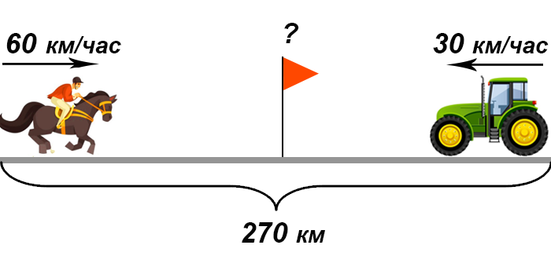
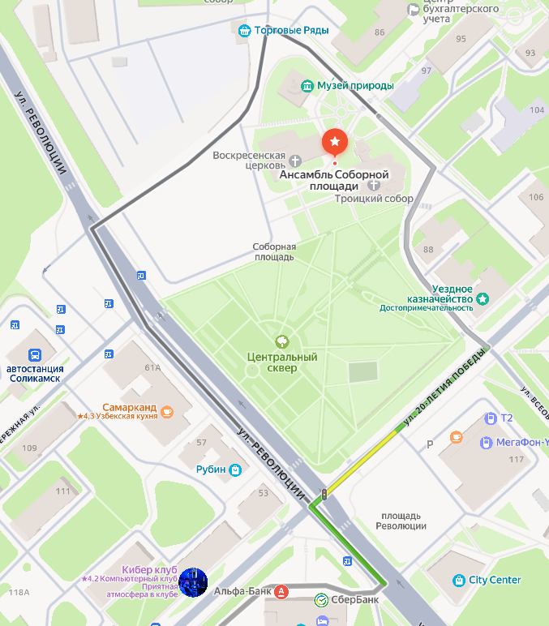
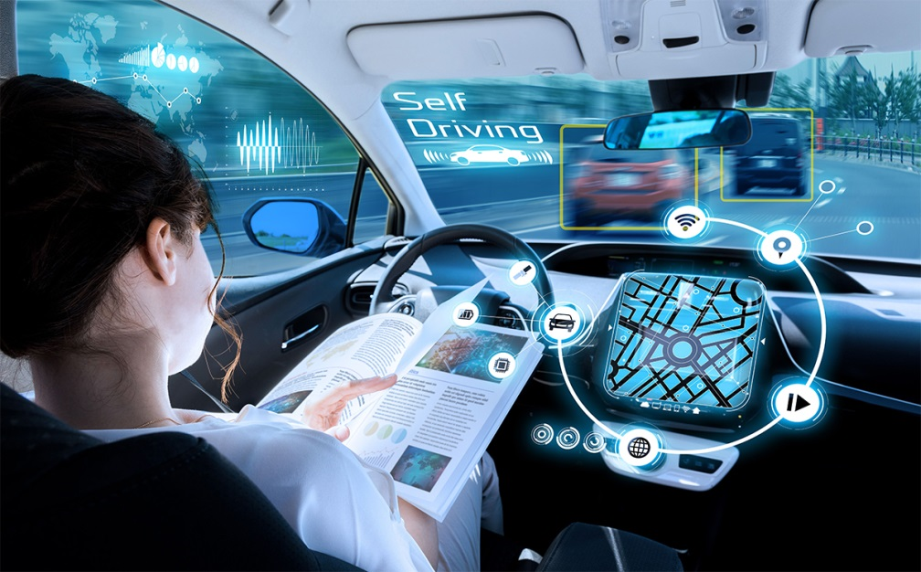
Как математика помогает решать жизненные задачи в эпоху технологий

Slide 3
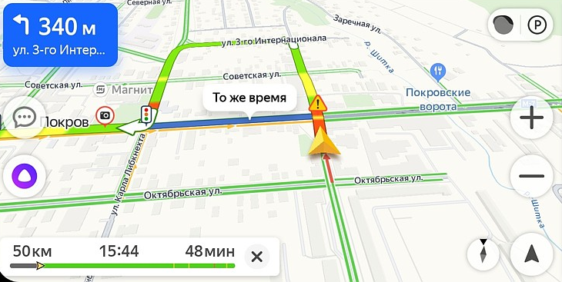
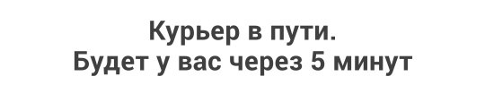
Зачем решать задачи на движение?
  Задачи на движение — основа для работы навигаторов (Яндекс Карты, 2ГИС, Google Maps).
  Используются в логистике (оптимизация маршрутов доставки — «Яндекс Доставка», СДЭК).
  Ключевой элемент для разработки систем автопилота (Tesla, Яндекс.Самокат).
  Помогают планировать время в поездках.

Slide 4
Задачи на движение
Расстояние | Скорость | Время
S | V | t

Slide 5
Задачи на движение
Расстояние | Скорость | Время
S=v·t

Slide 6
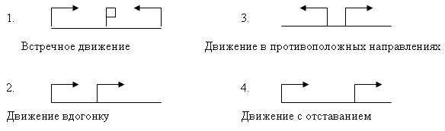
Виды задач на движение

Slide 7
1. Движение в одном направлении
(алгоритм «догоняющего» курьера)
Пример из приложения: сервис доставки (Яндекс Доставка, Delivery Club).
  Курьер 1 выехал в 10:00 со скоростью 20 км/ч.
  Курьер 2 выехал в 10:15 (на 15 мин позже) со скоростью 30 км/ч.
  Расстояние до клиента: 10 км.
  Задача: через сколько времени курьер 2 догонит курьера 1?
  Решение:
    За 15 мин (0,25 ч) курьер 1 проедет: 20 × 0,25 = 5 км.
    Разница скоростей: 30 – 20 = 10 км/ч.
    Время на «догонку»: 5 / 10 = 0,5 ч (30 мин).
    Ответ: курьер 2 догонит курьера 1 через 30 минут после своего старта.

Slide 8
2. Движение навстречу друг другу (расчёт точки встречи двух такси)
Пример из приложения: агрегатор такси (Яндекс Такси).
Такси 1 выезжает из точки A со скоростью 60 км/ч.
Такси 2 выезжает из точки B со скоростью 50 км/ч.
Расстояние между A и B: 110 км.
Задача: через сколько часов такси встретятся? Где произойдёт встреча?
Решение:
  Суммарная скорость сближения: 60 + 50 = 110 км/ч.
  Время до встречи: 110 / 110 = 1 ч.
  Расстояние, которое проедет такси 1: 60 × 1 = 60 км.
  Ответ: встреча произойдёт через 1 час в точке, удалённой на 60 км от A.

Slide 9
3. Движение в противоположных направлениях (логистика: отправка грузов в разные стороны)
Пример из приложения: логистический сервис (СДЭК, Яндекс Маркет).
Грузовик 1 выезжает из склада A со скоростью 70 км/ч в сторону посёлка X.
Грузовик 2 выезжает из склада B со скоростью 80 км/ч в сторону города Y.
Начальное расстояние между A и B: 50 км.
Задача: какое расстояние будет между грузовиками через 2 часа?
Решение:
  Расстояние, пройденное грузовиком 1: 70 × 2 = 140 км.
  Расстояние, пройденное грузовиком 2: 80 × 2 = 160 км.
  Общее расстояние между ними через 2 часа: 140 + 160 + 50 = 350 км.
  Ответ: через 2 часа расстояние между грузовиками составит 350 км.

Slide 10
4. Движение по реке (моделирование маршрутов речных такси, барж)
Пример из приложения: сервис речных перевозок (например, расписание речных такси в Санкт-Петербурге).
Скорость речного такси в стоячей воде: 25 км/ч.
Скорость течения реки: 5 км/ч.
Расстояние между пристанями A и B: 60 км.
Задача 1 (по течению): сколько времени займёт путь A→B?
Задача 2 (против течения): сколько времени займёт обратный путь B→A?
Решение:
  По течению: скорость такси = 25 + 5 = 30 км/ч. Время = 60 / 30 = 2 ч.
  Против течения: скорость такси = 25 – 5 = 20 км/ч. Время = 60 / 20 = 3 ч.
  Ответ: путь по течению займёт 2 часа, против течения — 3 часа.

Slide 11
Как рациональные уравнения связаны с задачами на движение?
  Рациональные уравнения — «язык» для общения между математической моделью и алгоритмом приложения.
  Пример: если скорость одного объекта на 10 км/ч больше другого, это записывается как v₁ = v₂ + 10 — так работает логика маршрутизации в Яндекс.Такси.

Slide 12
Этапы решения задачи
1 этап. Составление математической модели.
Вводится переменная, текст задачи переводится на математический язык, составляется уравнение.
2 этап. Работа с математической моделью.
Решение уравнения.
3 этап. Ответ на вопрос задачи.
Анализируя полученное решение, записывается ответ на вопрос задачи.

Slide 13
Повторение пройденного материала
Алгоритм решения дробных рациональных уравнений
Найти область допустимых значений ОДЗ.
Перенести все члены уравнения в левую часть.
Привести все члены уравнения к общему знаменателю.
Решить полученное целое уравнение.
Исключить те корни, которые не удовлетворяют ОДЗ.

Slide 14
Расстояние в 40 км скорый поезд прошел на час быстрее товарного. Какова скорость каждого поезда, если скорость товарного поезда на 2 км/ч меньше скорого?
Пусть х км/ч скорость товарного поезда
 | Скорость | Время | Расстояние
Товарный поезд
Скорый поезд
х км/ч
40км
(х+2)км/ч
40км
на час быстрее
разность
Составим уравнение
-
1
=
Notes:
Триггер – эффект исчезновение на зеленый прямоугольник

Slide 15
X=-10 x=8
Значит, скорость товарного поезда 8 км/ч,
а скорого 10 км/ч.

Slide 16
Составить уравнение к задаче, приняв за х скорость велосипедиста
Мотоциклист проезжает расстояние 40 км на 1 час 20 мин быстрее велосипедиста. Найти скорость мотоциклиста, если она на 40км/ч больше скорости велосипедиста.
 | Скорость | Время | Расстояние
Велосипедист | x км/ч |  | 40км
Мотоциклист | (х+40)км/ч |  | 40км
1час 20мин =?
Notes:
Триггер картинка –исчезновение появление таблицы, потом по щелчку появление уравнения для проверки

Slide 17
Подведем итоги
Задачи на движение используются в:
  беспилотных автомобилях (Tesla, Яндекс.Ровер);
  дронах-доставщиках (Яндекс.Доставка, DJI);
  системах умного города (расчёт потоков транспорта, светофоры);
  мобильных приложениях (карты, такси, доставка еды).

Slide 18
Математика — ключ к пониманию мира вокруг нас! А задачи на движение — это код, который запускает работу умных технологий!

Slide 19
Домашнее задание
Придумать свою задачу на движение, связанную с современными технологиями (дроны, каршеринг, доставка еды), и решить её.

